Slide 1
MỤC LỤC
          OVERVIEW BỨC TRANH QUẢN LÝ PHẦN MỀM
          QUY TRÌNH TẠM ỨNG
          QUY TRÌNH THANH QUYẾT TOÁN
          QUẢN LÝ NGÂN SÁCH
          QUẢN LÝ DÒNG TIỀN

Slide 2
GIẢI PHÁP ĐÁP ỨNG QUY TRÌNH TẠM ỨNG, MUA SẮM

Slide 3
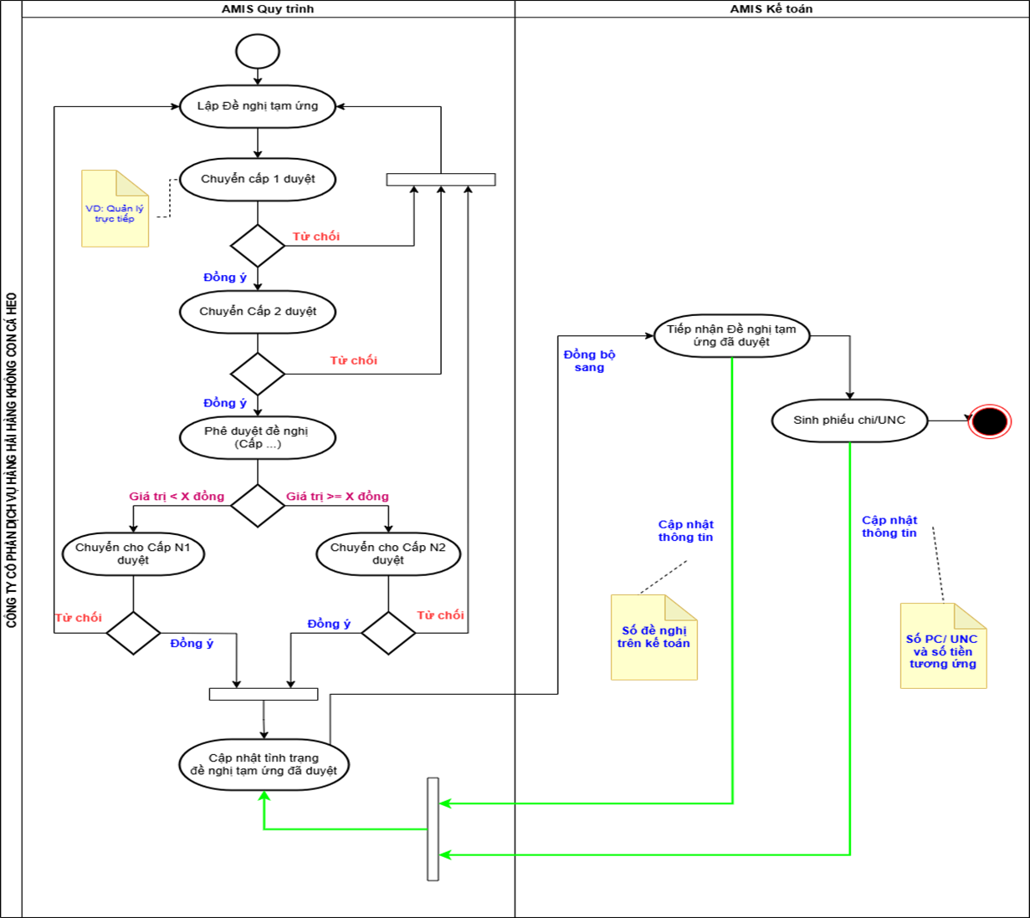

Slide 4
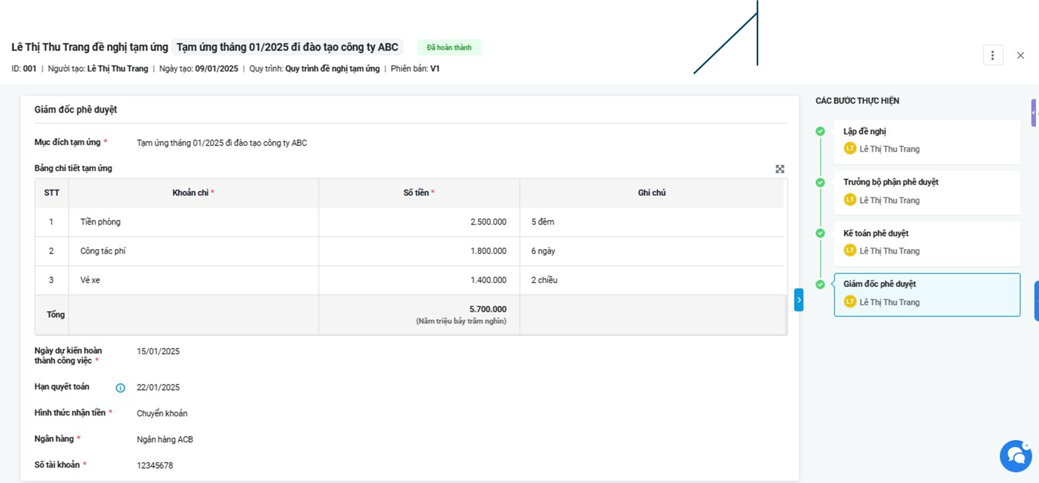
GIẢI PHÁP ĐÁP ỨNG QUY TRÌNH TẠM ỨNG, MUA SẮM

Slide 5
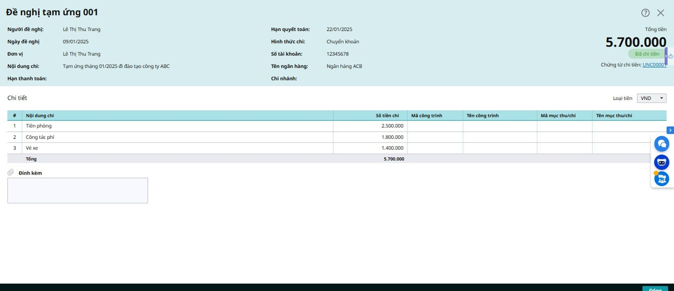

Slide 6
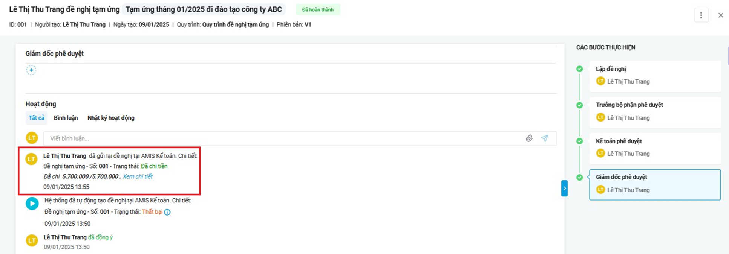

Slide 7
GIẢI PHÁP ĐÁP ỨNG QUY TRÌNH QUYẾT TOÁN TẠM ỨNG

Slide 8
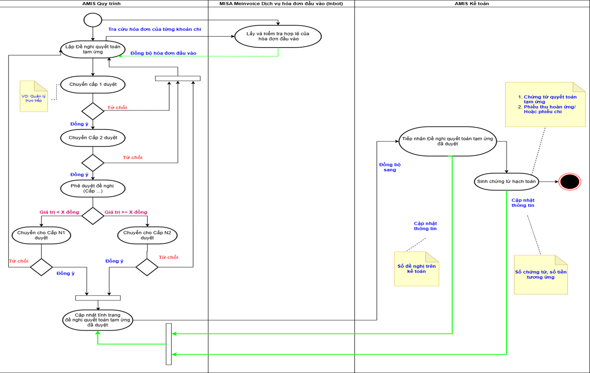
GIẢI PHÁP ĐÁP ỨNG QUY TRÌNH QUYẾT TOÁN TẠM ỨNG

Slide 9
GIẢI PHÁP QUẢN LÝ NGÂN SÁCH

Slide 10
GIẢI PHÁP QUẢN LÝ NGÂN SÁCH – mô hình quản lý Ngân sách
Yêu cầu quy trình
LẬP KẾ HOẠCH NGÂN SÁCH
P&L
CF
HẠCH TOÁN CHỨNG TỪ
Hạch toán
Kiểm soát ngân sách
XEM BÁO CÁO

Slide 11
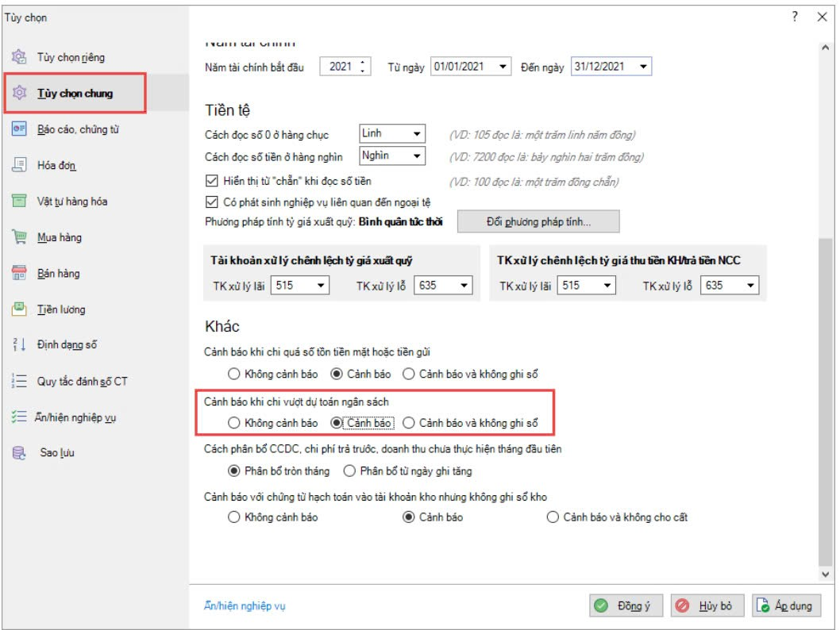
GIẢI PHÁP QUẢN LÝ NGÂN SÁCH – thiết lập các cảnh báo

Slide 12
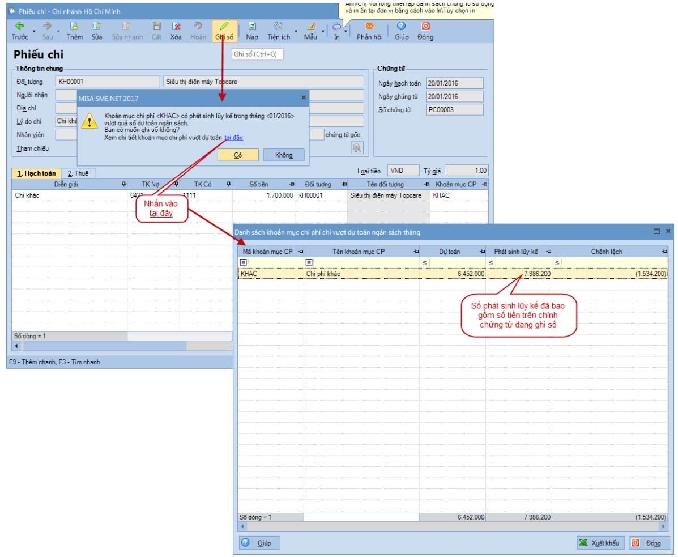
GIẢI PHÁP QUẢN LÝ NGÂN SÁCH – ghi nhận nghiệp vụ phát sinh

Slide 13
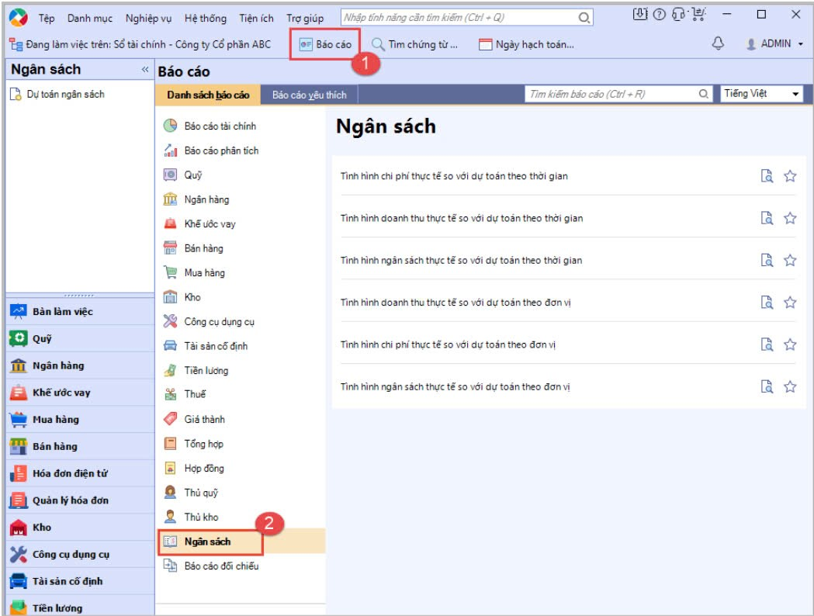
GIẢI PHÁP QUẢN LÝ NGÂN SÁCH

Slide 14
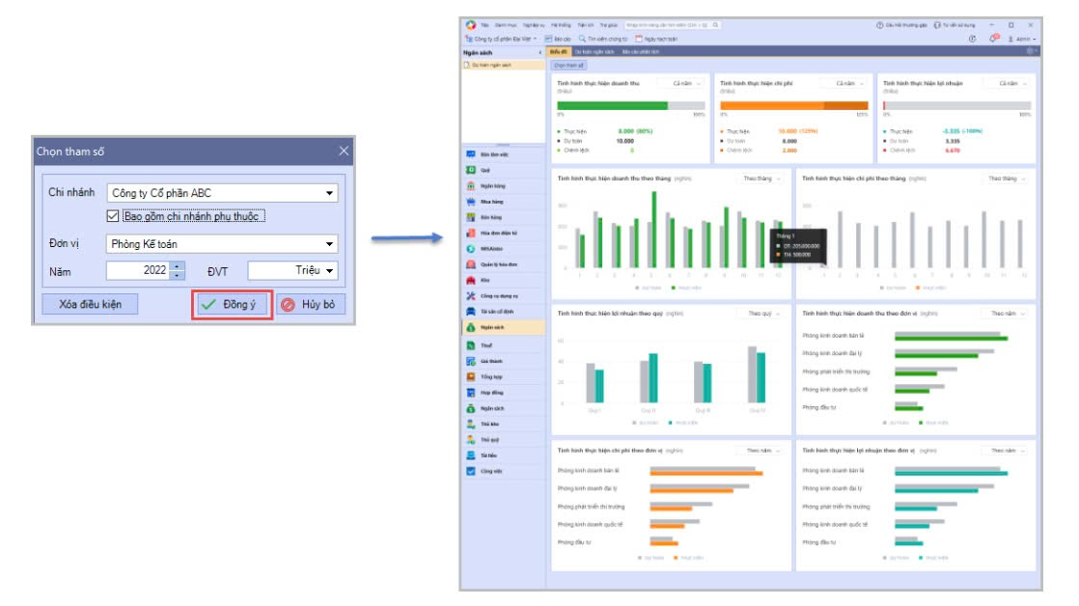
GIẢI PHÁP QUẢN LÝ NGÂN SÁCH

Slide 15
GIẢI PHÁP QUẢN LÝ DÒNG TIỀN

Slide 16
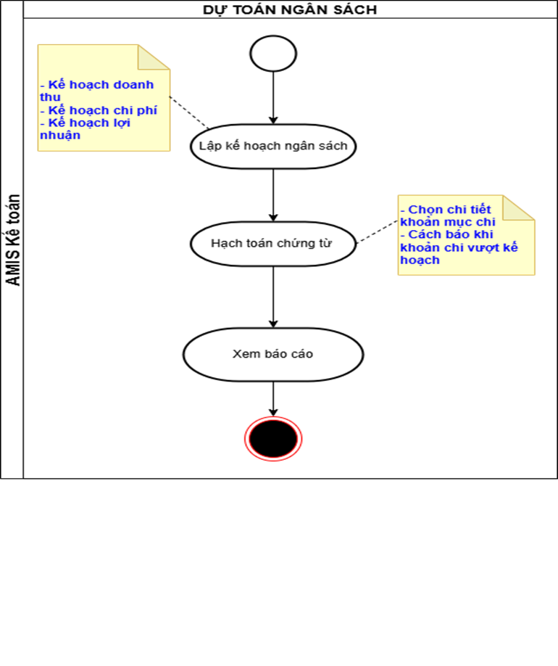
GIẢI PHÁP QUẢN LÝ DÒNG TIỀN

Slide 17

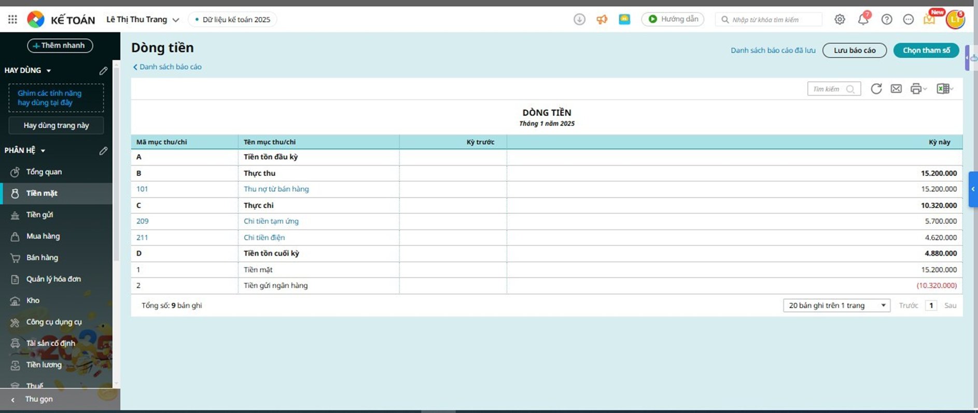
GIẢI PHÁP QUẢN LÝ DÒNG TIỀN

Slide 18
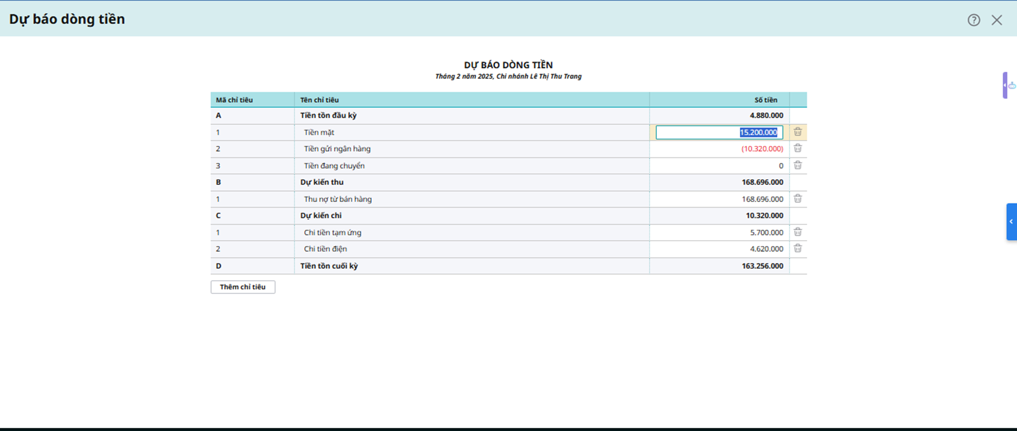
GIẢI PHÁP QUẢN LÝ DÒNG TIỀN

